Slide 1
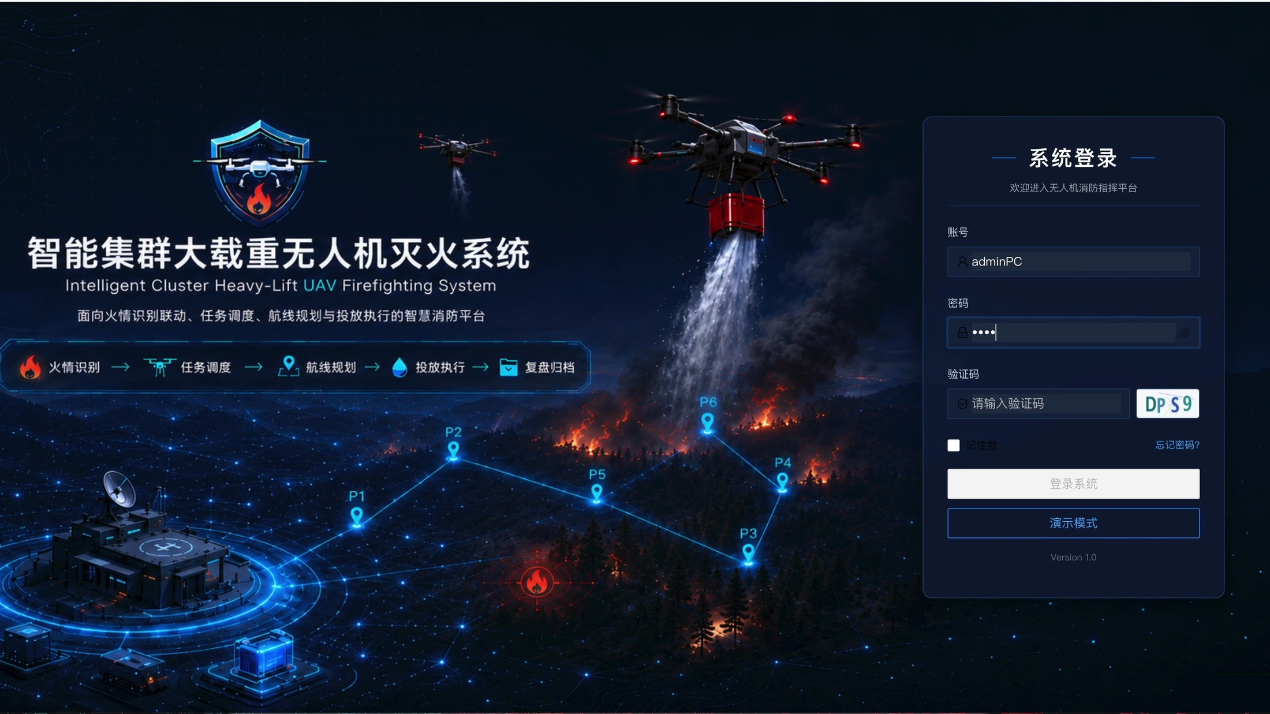
产品推介 · 2026 | 实机系统界面

Slide 2

行业背景
防火，难在「早发现、快处置」
火情发现越晚，扑救代价呈指数级上升 —— 传统手段正面临四大瓶颈
🔭 发现难
🌫 看不清
人工瞭望塔与地面巡山覆盖范围有限、盲区多，偏远林区初期火点极易错过最佳处置窗口。
浓烟、夜间、逆光环境下，单一可见光手段难以确认火情真伪与蔓延态势，误报漏报并存。
📍 定位慢
⚠️ 处置险
依赖目视估算与口头上报，火点位置模糊，地面力量往往「找火」比「灭火」耗时更长。
山区地形复杂，扑救人员抵达慢、作业风险高，初期小火常因处置不及时酿成大灾。
UAVFIRE

Slide 3
解决方案
从发现到扑灭，一个平台全闭环
无人机自动巡航 + AI 实时识别 + 精准定位 + 指挥审批 + 灭火弹投放，六步形成完整处置闭环
01
02
03
04
05
06
自动巡航
›
AI 识别
›
热成像确认
›
火点定位
›
指挥决策
›
精准投放
按预设航线全自动巡查林区
机载画面实时烟火检测告警
红外测温复核，排除误报
画面目标解算为地理坐标
大屏研判，一键审批处置
灭火弹自动飞抵定点投放
全流程在线、留痕、可追溯 —— 发现即定位、定位即决策、决策即处置，把「黄金扑救期」牢牢握在手中。
UAVFIRE

Slide 4
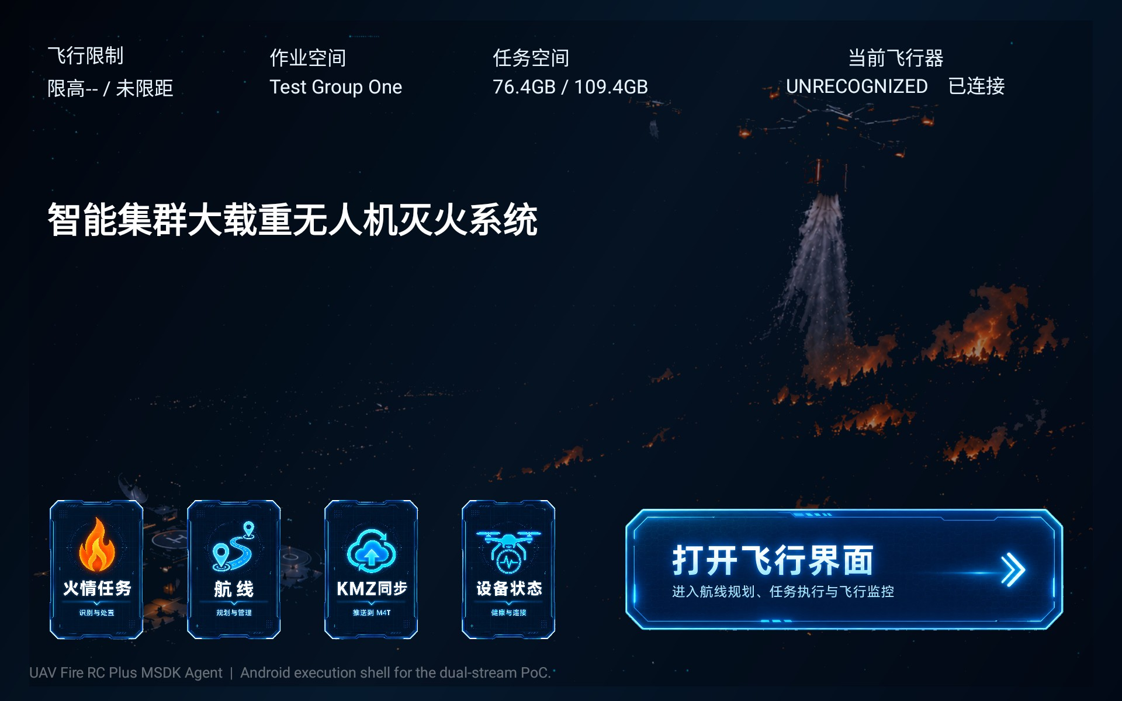
系统架构
四端协同，一体化作战体系
基于大疆行业级无人机生态构建，云端 + 机载端深度联动
🖥 指挥驾驶舱
☁️ 业务指挥平台
面向指挥员的一屏总览：实时视频、火情事件、航线进度、态势地图，支持全屏大屏模式。
任务、航线、设备、审批、媒体统一中枢，负责航线下发、指令调度与全程数据留痕。
🧠 AI 火情识别引擎
📡 机载智控终端
持续分析直播视频流，烟火检测、风险分级、事件上报，7×24 小时在线值守。
运行于大疆遥控器：视频推流、红外热成像、飞控指令执行、灭火弹脱钩，遥测实时回传。
机载智控终端 · 遥控器端实机主界面
UAVFIRE

Slide 5
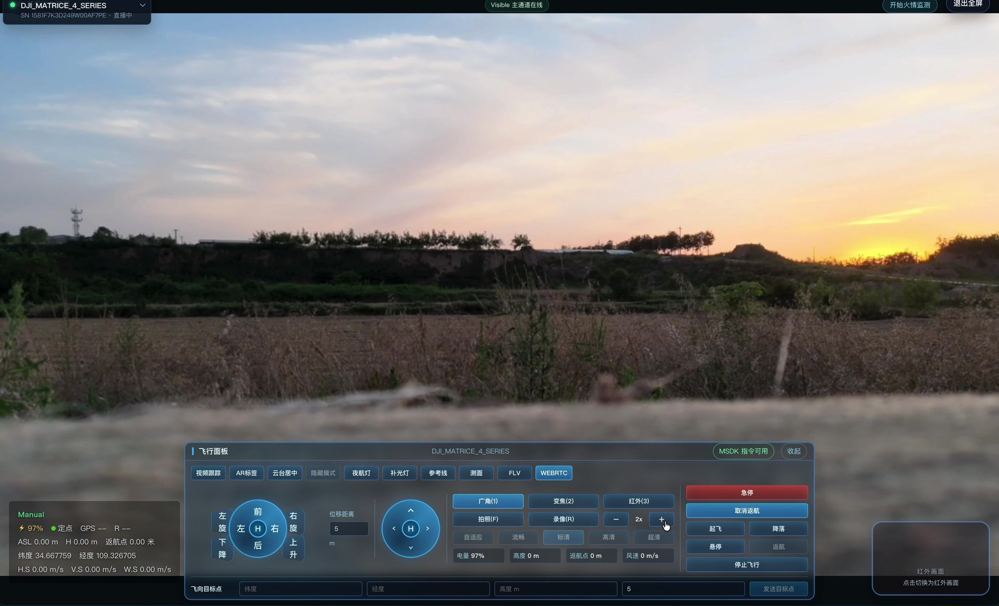
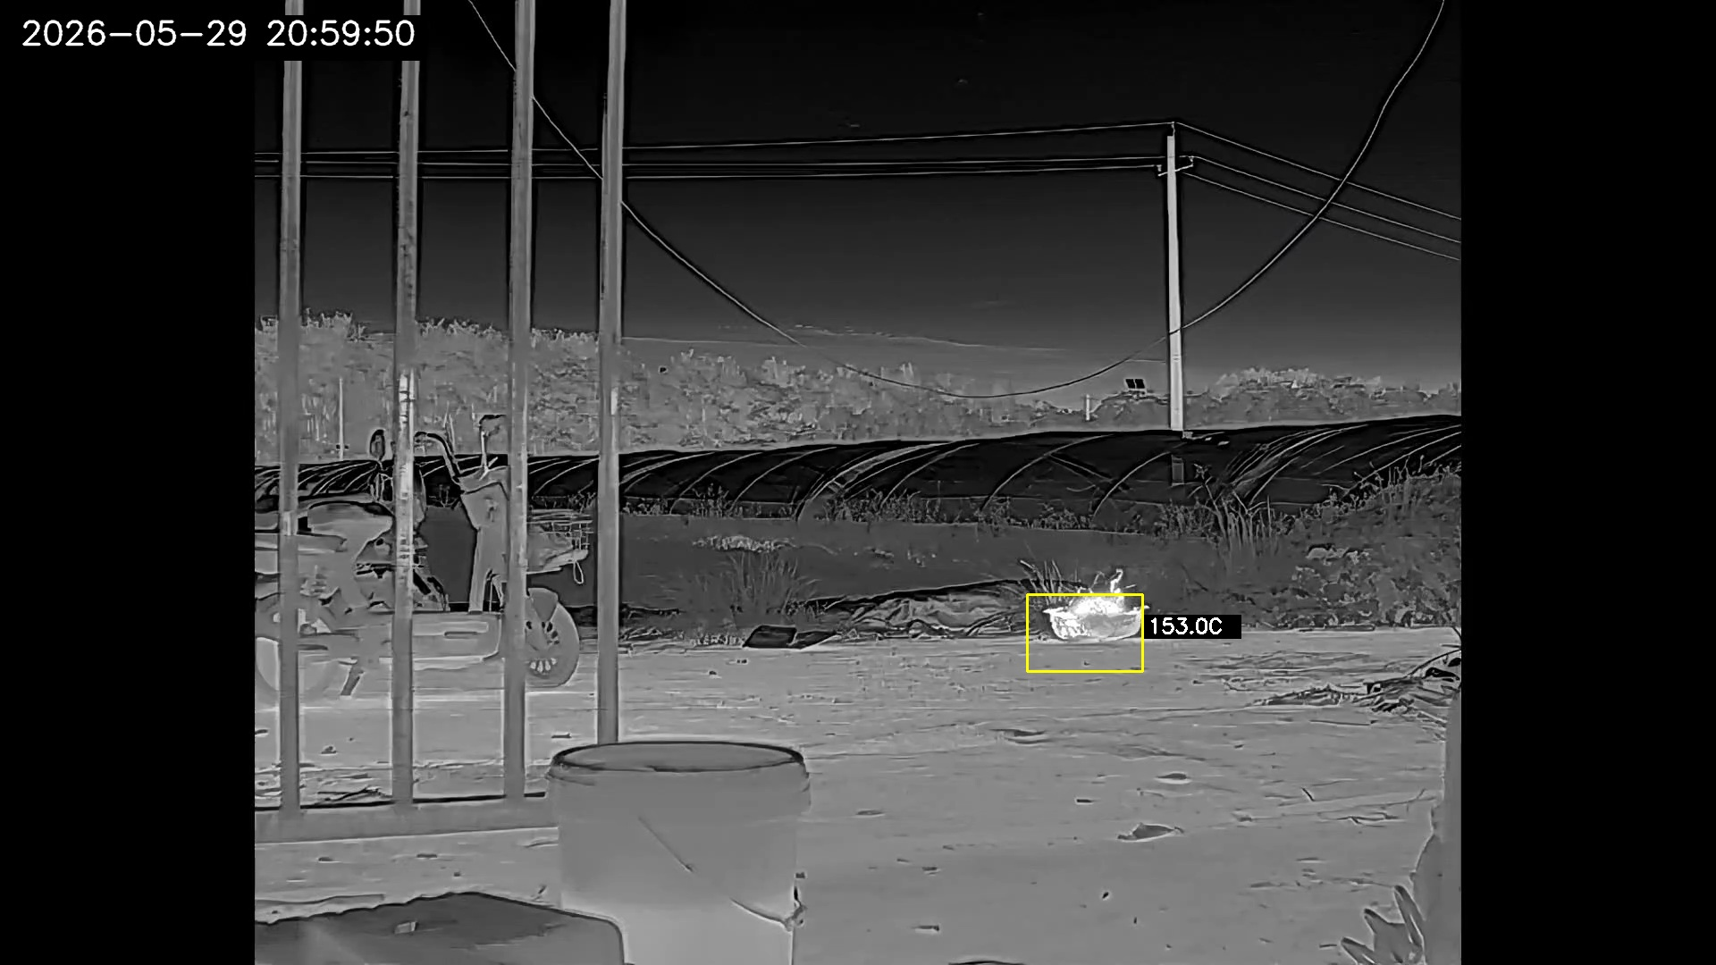
核心能力 01
双光实时直播 — 火场尽收眼底
可见光 + 红外热成像双通道，白天黑夜、有烟无烟都看得清
红外热成像通道 · 一键切换，穿透烟雾锁定温度异常
可见光通道 · 全屏火情监测画面（实机直播截图）
低延迟推流
多路同屏
远程变焦
可见光/红外一键切换
UAVFIRE

Slide 6
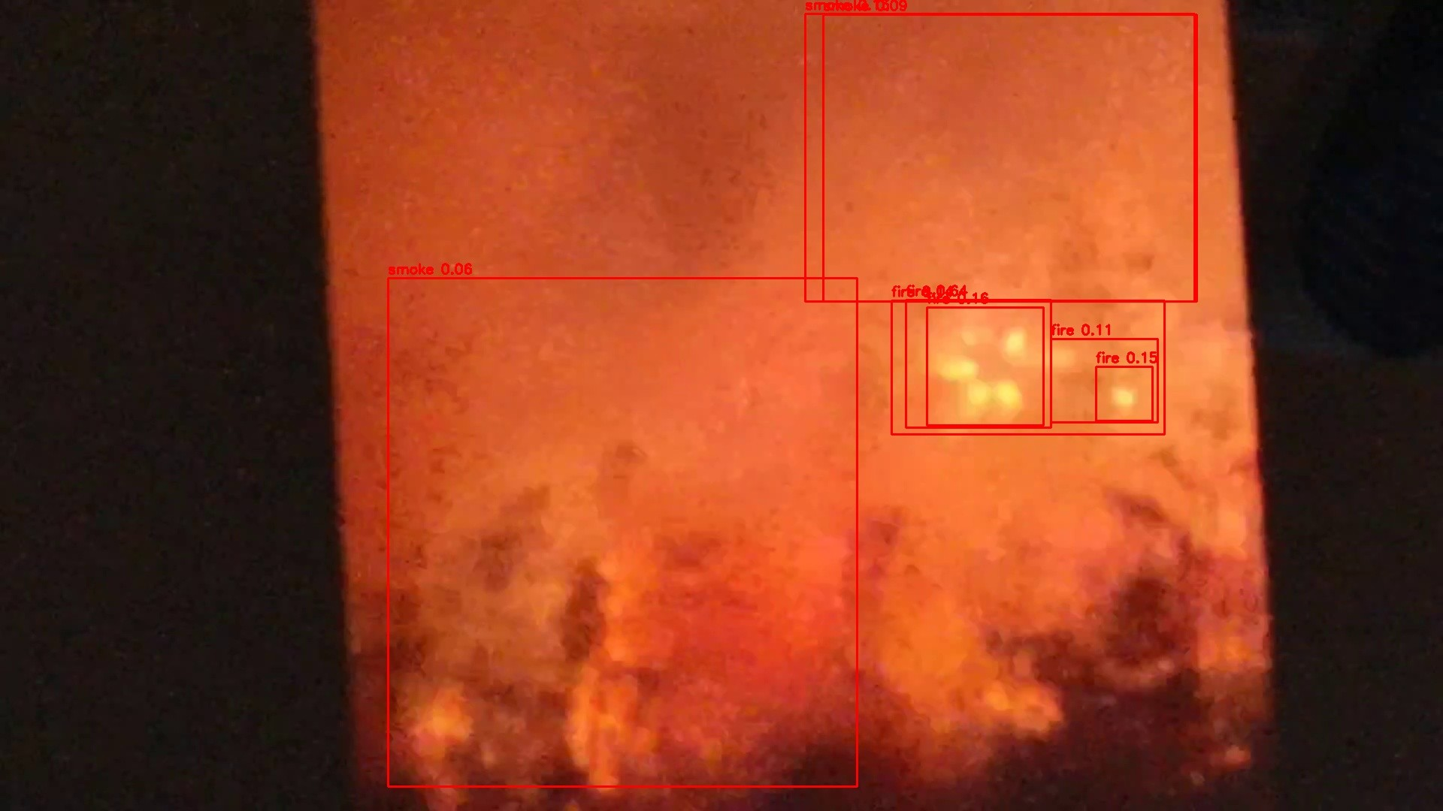
核心能力 02
AI 火情识别 — 7×24 小时智能瞭望
深度学习烟火检测模型持续分析直播画面，秒级发现、分级告警
🔥 烟·火双目标检测
1920 像素高分辨率推理，远距离小目标也能捕捉，早于人眼发现。
📊 三级风险分级
低/中/高风险自动分级，一眼分清「需要关注」与「立即处置」。
🔕 智能去重告警
时间窗去重，杜绝轰炸式重复告警，事件自动归档可回溯。
真实燃烧试验 · AI 同时锁定烟雾与多个明火目标（含置信度）
♻️ 持续巡检模式
随直播自动启停、断流自愈，无人值守全天候在线。
UAVFIRE

Slide 7
核心能力 03
火点精准定位 — 从画面到坐标
射线-地形求交（Ray-DEM）算法：相机看到哪里，地图就标到哪里
🎯 定位原理
⚡ 指挥价值
① 获取无人机实时位置、云台姿态与相机参数
② 由画面中的火点像素构建空间视线射线
③ 射线与数字高程模型（DEM）地形求交
④ 解算出火点真实经纬度，自动落图标绘
• AI 识别框即点即定位，不再依赖目视估算
• 山地复杂地形下依然给出可信坐标
• 坐标直接驱动后续灭火航线自动规划
• 处置力量「按图索骥」，大幅缩短找火时间
UAVFIRE

Slide 8
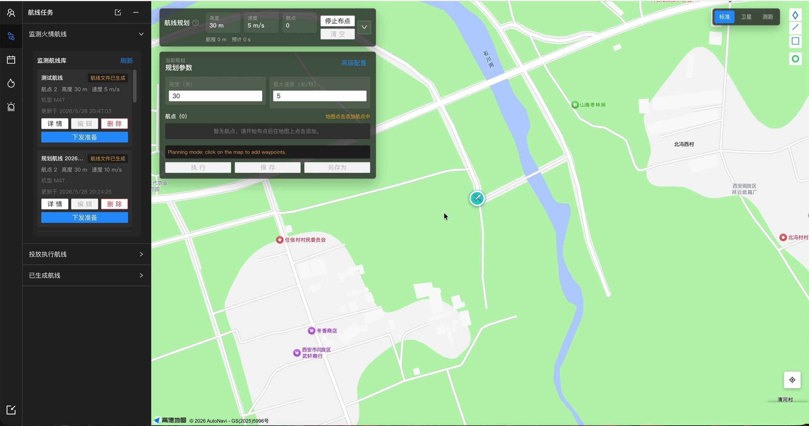
核心能力 04
灭火弹精准投放 — 发现即可扑灭
对接大载重灭火无人机（FC100），从火点坐标到灭火弹落点全自动
🗺 灭火航线一键生成
基于火点坐标自动规划进场航点与投放点，规划即合规、即可飞。
✅ 投放审批工作流
申请—审批—执行全程在线留痕，重大处置有授权、可追溯。
🪂 到点悬停自动脱钩
抵达投放点自动悬停并脱钩投放，全程无需飞手手动干预。
航线任务工作台 · 监测/灭火航线在线规划与一键下发
🛡 安全校验体系
航线安全检查与投放条件校验前置，每次投放安全可控。
UAVFIRE

Slide 9
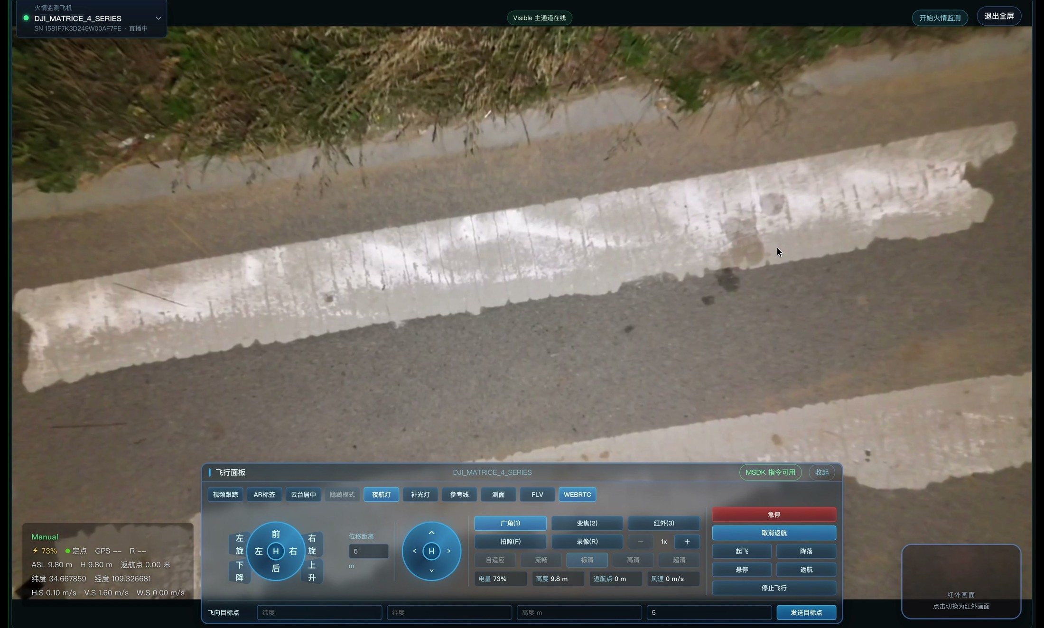
核心能力 05
远程飞行控制 — 指挥室里的驾驶舱
指令从大屏直达机载端，秒级下发、秒级执行确认
🎮 全要素远程操控
云台回中、相机变焦、夜航灯、虚拟摇杆精调机位，一个面板全搞定。
⏱ 秒级指令闭环
下发—执行—确认全链路状态可见，每条指令都有明确回执。
💓 设备实时心跳
在线状态、电量、位置持续回传，设备健康一目了然。
🌙 夜间作业能力
夜间实飞 · 远程开启夜航灯，飞行面板实时操控（实机截图）
夜航灯远程开启，夜间巡护与处置同样从容。
UAVFIRE

Slide 10
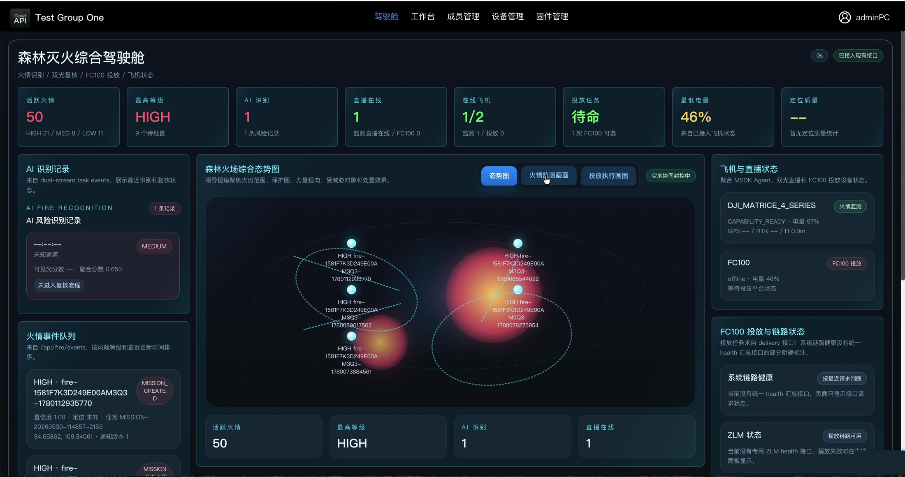
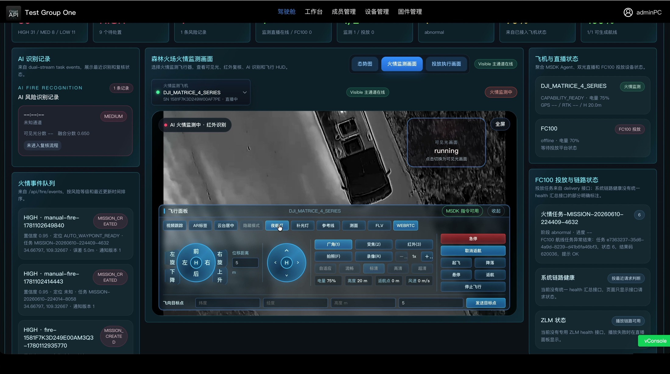
核心能力 06
领导驾驶舱 — 一屏纵览全局
为指挥决策而生的实时态势大屏（以下均为实机运行界面）
火情监测画面 · 红外模式
• 实时态势图：火点热力与事件聚合
• 视频矩阵：可见光/红外一键切换
• 火情事件流：附快照与风险等级
• 全屏模式适配指挥中心大屏
森林灭火综合驾驶舱 · 活跃火情/风险等级/AI 识别/直播/投放任务一屏聚合
UAVFIRE

Slide 11
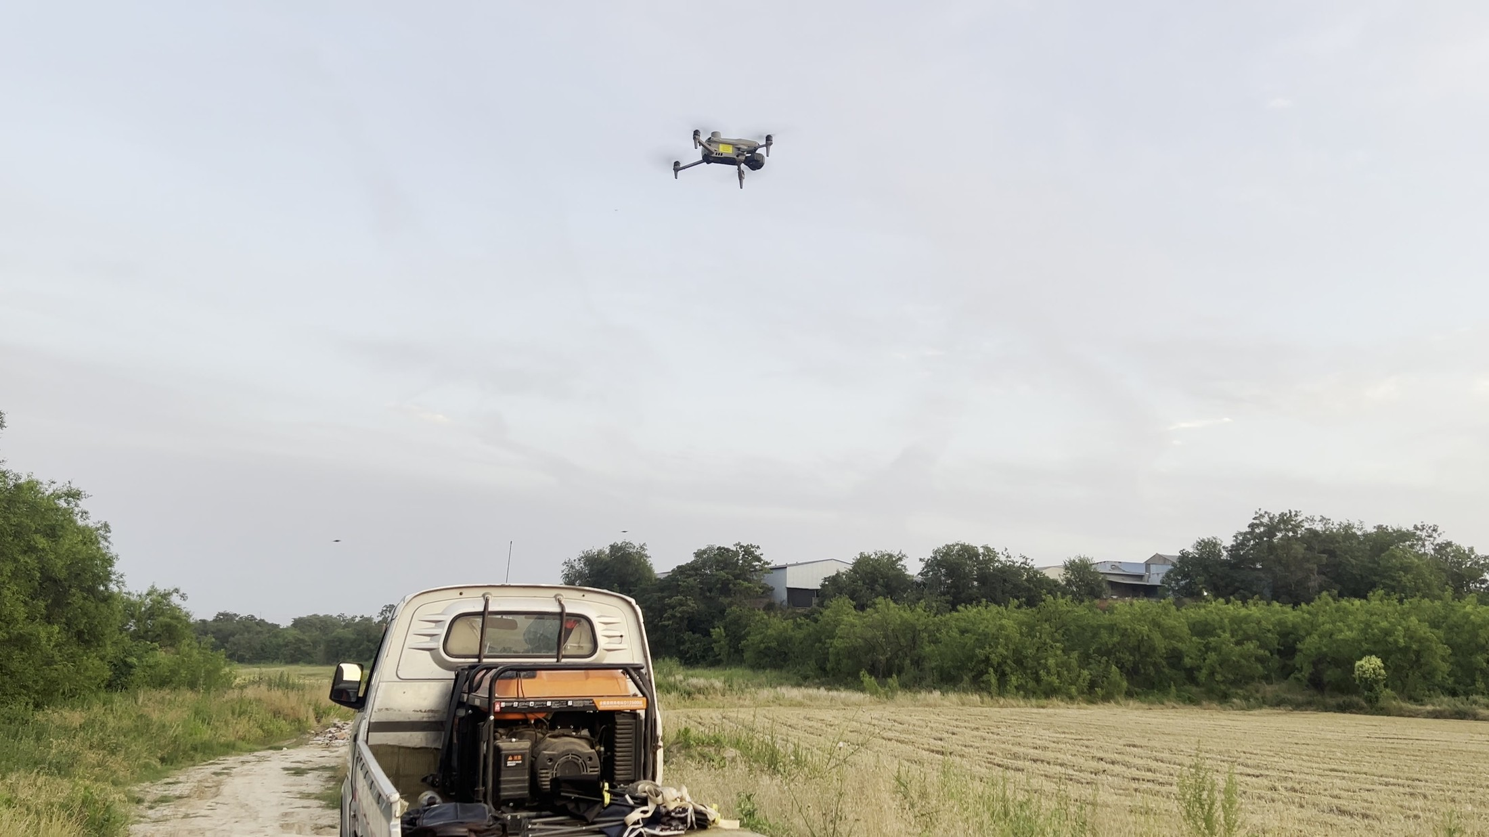
实战验证
一次完整的火情处置，只需几分钟
核心功能均已完成真机实飞验证
T+0
无人机按既定航线自动巡航，AI 持续分析机载画面
T+发现
AI 检出烟火目标并告警，红外热成像确认高温火点
T+30 秒
Ray-DEM 解算火点坐标，自动落图推送指挥大屏
T+1 分钟
指挥员大屏研判，审批通过灭火处置任务
外场实飞 · 机动部署，随到随飞
T+数分钟
灭火机沿自动航线飞抵火点上空，悬停自动脱钩投放
T+处置后
巡查机回场复查，红外确认无复燃，数据归档
UAVFIRE

Slide 12
为什么选择我们
不止于「看见」，更能「扑灭」
多数方案止步于监测告警，我们交付的是完整处置能力
🔁 端到端闭环
✈️ 真机实飞验证
业内少有的「识别—定位—投放」全链路打通方案，发现火情的系统同时就是扑灭火情的系统。
全部核心功能在大疆行业机型上完成真机实飞验证——本册所有界面均为实机截图。
🏗 成熟生态 + 自主平台
📈 面向集群演进
底层依托大疆行业级飞行平台，上层业务系统完全自研，支持私有化部署与定制扩展。
架构原生支持多机协同，可平滑扩展至多机巡护、集群投放的规模化作战形态。
UAVFIRE

Slide 13

让每一次火情
都在控制之下
智能集群大载重无人机灭火系统 · 期待与您共筑消防安全防线
预约现场演示 · 欢迎垂询

